Slide 1
Слободо-Туринский муниципальный район
Утвержденный
Бюджет Слободо-Туринского муниципального района на 2024 год и плановый период 2025 и 2026 годов
Утвержденного решением Думы Слободо-Туринского муниципального района от 25.12.2023 № 282-НПА
2024 год

Slide 2
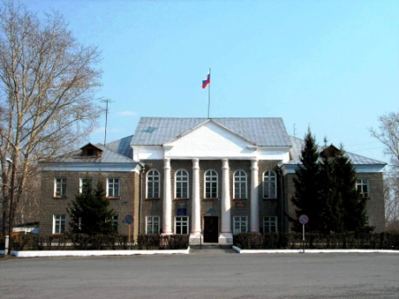
Уважаемые жители Слободо-Туринского района!
«Бюджет для граждан» познакомит вас с положениями основного финансового документа Слободо-Туринского муниципального района – бюджета на 2024 год.
Граждане как налогоплательщики, и как потребители общественных благ – должны быть уверены в том, что передаваемые ими в распоряжение муниципальные средства используются прозрачно и эффективно, приносят конкретные результаты как для общества в целом, так и для каждой семьи, для каждого человека в отдельности.
Представленная информация предназначена для широкого круга пользователей и будет интересна и полезна как педагогам, молодым семьям, так и другим категориям населения, так как местный бюджет затрагивает интересы каждого жителя Слободо-Туринского района. Мы постарались в доступной и понятной форме для граждан, показать основные показатели местного бюджета.
«Бюджет для граждан» нацелен на получение обратной связи от граждан, которым интересны современные проблемы муниципальных финансов в Слободо-Туринском районе.
Глава администрации Слободо-Туринского муниципального района
В.А. Бедулев

Slide 3
I. Вводная часть
Основные понятия:
Бюджет района – форма образования и расходования денежных средств, предназначенных для финансового обеспечения задач и функций района.
Доходы бюджета района – поступающие в бюджет денежные средства.
Расходы бюджета района – выплачиваемые из бюджета денежные средства.
Дефицит бюджета – превышение расходов бюджета над доходами.
Профицит бюджета – превышение доходов над его расходами.
Муниципальный долг – сумма задолженности района внешним и внутренним кредиторам.
Межбюджетные трансферты – денежные средства, направляемые из одного уровня бюджетной системы в другой.
Муниципальная программа – формирование и исполнение бюджета по расходам на основе ведомственных, базовых, (отраслевых) перечней услуг.

Slide 4
I. Вводная часть
Бюджетный процесс – ежегодное формирование и исполнение бюджета
Исполнение бюджета в текущем году
Формирование отчета об исполнении бюджета предыдущего года
Утверждение бюджета очередного года
Утверждение отчета об исполнении бюджета предыдущего года
Составление проекта бюджетного очередного года
Рассмотрение проекта бюджета очередного года

Slide 5
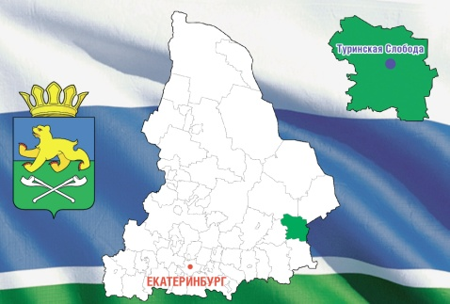
I. Вводная часть
Административно-территориальное деление:
Слободо-Туринский район расположен в юго-восточной части Свердловской области, в долине реки Тура и ее притоке реки Ница. Протяженность с севера на юг - 68 км, а с запада на восток - 95 км. На востоке район граничит с Тюменской областью, с севера - Туринским районом, с юга - Тугулымским и с запада - Байкаловским районами Свердловской области. Районный центр соединен автомобильными дорогами с твердым покрытием и имеет автобусное сообщение с городами: Екатеринбург, Тюмень, Туринск, Талица, Ирбит и всеми населенными пунктами района. Ближайшая железнодорожная станция Туринск-Уральский находится в 75 км от райцентра. До областного центра - Екатеринбурга 320 километров.
На основании Федерального закона от 06.10.2003 N 131-ФЗ « Об общих принципах организации местного самоуправления в Российской Федерации».
В соответствии с Областным законом Свердловской области от 25.10.2004 N 149-ОЗ «Об установлении границ вновь образованных муниципальных образований, входящих в состав муниципального образования Слободо-Туринский район, и наделении их статусом сельского поселения» в 2005 году образованы четыре муниципальных образования, входящих в состав муниципального образования Слободо-Туринский муниципальный район, которые с 1 января 2006 года наделены статусом сельского поселения: Слободо-Туринское, Усть-Ницинское, Ницинское и Сладковское.

Slide 6
I. Вводная часть
Количество населенных пунктов 48 единиц, из них 3 населенных пункта без населения. Общая площадь земель муниципального района 269 588 га, в том числе земель сельскохозяйственного назначения 203 515 га, земель занятых сельскохозяйственными угодьями 79 364 га, земель сельскохозяйственного назначения, пригодных для размещения новых сельскохозяйственных производств 45 461 га. Площадь водоемов на территории муниципального района 1 935 га, основные водоемы, расположенные на территории района – река Тура, река Ница, озера: Верхнее, Среднее, Нижнее.
В соответствии с 131-ФЗ «Об общих принципах организации местного самоуправления в Российской Федерации» изменилась структура муниципального образования «Слободо-Туринский район». С 01.01.2006 года образованы четыре сельских поселения: Слободо-Туринское, Усть-Ницинское, Ницинское и Сладковское.

Slide 7
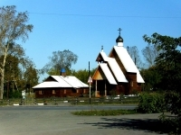
I. Вводная часть
Основные задачи и приоритетные направления бюджетной и налоговой политики Слободо-Туринского муниципального района на 2024 год и плановый период 2025 и 2026 годов
Бюджетная политика Слободо-Туринского муниципального района на 2024 год и плановый период 2025 и 2026 годов основана на преемственности бюджетной политики в 2024 - 2026 годах с учетом достижения целей и решения задач по муниципальным программам.
Бюджетная политика на территории Слободо-Туринского муниципального района на 2024 год и плановый период 2025 и 2026 годов должна соответствовать критериям последовательности, реалистичности, эффективности и адресности. Бюджетная политика будет направлена на финансовое обеспечение первоочередных расходов, связанных с выплатой заработной платы, на дальнейшее развитие экономики и социальной сферы, повышение уровня и качества жизни населения, решение приоритетных задач, обеспечение сбалансированности и устойчивости бюджетной системы Слободо-Туринского муниципального района, повышение эффективности бюджетных расходов.
Основными задачами бюджетной политики на 2024 - 2026 годы остаются:
- обеспечение долговой устойчивости и сбалансированности бюджета Слободо-Туринского муниципального района;
- повышение качества управления бюджетным процессом главными распорядителям бюджетных средств;
- повышение эффективности бюджетных расходов, в том числе за счет оптимизации закупок, максимально эффективного использования субсидий;
- повышение эффективности мероприятий по мобилизации доходов в местный бюджет.

Slide 8
I. Вводная часть
Основные задачи и приоритетные направления бюджетной и налоговой политики Слободо-Туринского муниципального района на 2024 год и плановый период 2025 и 2026 годов
Налоговая политика Слободо-Туринского муниципального района ориентирована на следующие цели:
- восстановление, укрепление и развитие налогового потенциала и создание условий для дальнейшего роста налоговых доходов, закрепленных за местным бюджетом;
- создание условий, препятствующих сокращению поступлений и способствующих обязательности уплаты налогов бизнесом.
Обеспечение открытости и прозрачности бюджетного процесса является одной из основных задач администрации Слободо-Туринского муниципального района.
Публикуемая в открытых источниках информация позволит гражданам составить представление о формировании доходов бюджета по видам основных источников, о направлениях расходования бюджетных средств и сделать выводы об эффективности расходов и целевом использовании средств.
Администрация Слободо-Туринского муниципального района заинтересована в участии как можно большего числа граждан в бюджетном процессе.
Для нас важно и ценно мнение каждого гражданина, как по совершенствованию бюджетного процесса, так и по формированию доходной и расходной частей бюджета.

Slide 9
I. Вводная часть
Этапы составления и утверждения бюджета района
Составление проекта бюджета
Работа по составлению проекта бюджета района начинается за 6 месяцев до начала очередного финансового года. Администрация района утверждает перечень мероприятий по разработке проекта бюджета, определяет ответственных исполнителей и сроки исполнения. Непосредственное составление проекта бюджета осуществляет финансовое управление.
Рассмотрение проекта бюджета
Сформированный проект бюджета района Глава вносит на рассмотрение в Думу муниципального района не позднее 15 ноября текущего года.
Принятый к рассмотрению Думой муниципального района проект бюджета направляется в комиссию по бюджету, финансам и налоговой политике и в Контрольный орган.
Утверждение бюджета
Бюджет Слободо-Туринского муниципального района утверждается районной Думой в форме Решения.
Принятое районной Думой Решение о бюджете подлежит обнародованию путем опубликования в общественно-политической газете Слободо-Туринского муниципального района «Коммунар» и разместить на официальной сайте Думы Слободо-Туринского муниципального района в информационно-телекоммуникационной сети «Интернет» http://sld-duma.ru
Проект решения о местном бюджете выносится администрацией Слободо-Туринского муниципального района на публичные слушания в соответствии с Положением «О порядке организации и проведения публичных слушаний в Слободо-Туринском районе.
Проект решения о местном бюджете на очередной финансовый год подлежит официальному опубликованию в установленном порядке.
Каждый житель Слободо-Туринского района может принять участие в обсуждении бюджета района (Порядок проведения
публичных слушаний утвержден Решением Думы МО Слободо-Туринского муниципального района от 28.09.2007 года № 319).
Объявление в средствах массовой информации о проведении Публичных слушаний
Внесение предложение по бюджету на Публичные слушания
Регистрация перед началом проведения и участие в Публичных слушаниях

Slide 10
I. Вводная часть
Основные показатели социально-экономического развития района
Оценка темпов роста оборота предприятий характеризуется следующими показателями
Наименование показателя | Ед. изм. | Отчет 2022 г. | Оценка 2023 г. | Прогноз 2024 г. | Прогноз 2025 г. | Прогноз 2026 г.
Оборот организаций (по полному кругу) | млн. рублей | 1 761,9 | 1 864,9 | 1 973,2 | 2 097,2 | 2 224,8
Оценка инвестиций в основной капитал выглядит следующим образом
Наименование показателя | Ед. изм. | Отчет 2022 г. | Оценка 2023 г. | Прогноз 2024 г. | Прогноз 2025 г. | Прогноз 2026 г.
Объем инвестиций в основной капитал за счет всех источников финансирования | млн. рублей | 365,4 | 35,1 | 47,5 | 29,3 | 29,9
Оценка оборота розничной торговли и общественного питания
Наименование показателя | Ед. изм. | Отчет 2022 г. | Оценка 2023 г. | Прогноз 2024 г. | Прогноз 2025 г. | Прогноз 2026 г.
Оборот розничной торговли в ценах соответствующего периода | млн. рублей | 978,8 | 1 045,4 | 1 121,6 | 1 197,0 | 1 278,2
Оборот общественного питания | млн. рублей | 26,2 | 28,0 | 30,1 | 32,1 | 34,2

Slide 11
I. Вводная часть
Основные показатели социально-экономического развития района
Прогноз численности и состава населения
Наименование показателя | Ед. изм. | Отчет 2022 г. | Оценка 2023г. | Прогноз 2024г. | Прогноз 2025 г. | Прогноз 2026 г.
Численность постоянного населения муниципального образования | чел. | 11 925 | 11 755 | 11 550 | 11 350 | 11 200
Среднегодовая численность населения муниципального образования | чел. | 11 840 | 11 876 | 11 652 | 11 450 | 11 275
Численность детей в возрасте 3-7 лет | чел. | 1 001 | 947 | 925 | 910 | 900
Численность детей и подростков в возрасте 8-17 лет | чел. | 1 765 | 1 851 | 1 900 | 1 947 | 1 932
Численность населения в трудоспособном возрасте | чел. | 6 240 | 6 270 | 6 305 | 6 310 | 6 320
Численность населения старше трудоспособного возраста | чел. | 3 258 | 3 216 | 3 170 | 3 130 | 3 100
Число родившихся | чел. | 133 | 135 | 137 | 138 | 140
Число умерших | чел. | 217 | 215 | 211 | 207 | 203

Slide 12
II. Общие характеристики бюджета
Проект бюджета Слободо-Туринского муниципального района на 2024 год формирован с соблюдением программно-целевого принципа
Составление проекта бюджета основывалось на
1
Прогнозе социально – экономического развития
2
Бюджетном прогнозе на долгосрочный период
3
Основных направлениях бюджетной политики и основных направлениях налоговой политики
4
Муниципальных программах

Slide 13
II. Общие характеристики бюджета
ОСНОВНЫЕ ХАРАКТЕРИСТИКИ БЮДЖЕТА СЛОБОДО-ТУРИНСКОГО МУНИЦИПАЛЬНОГО РАЙОНА НА 2024 ГОД И ПЛАНОВЫЙ ПЕРИОД 2025 И 2026 ГОДОВ
тыс. рублей
№ п/п | Показатель | 2022 год | 2023 год | 2024 год | 2025 год | 2026 год
1. | ДОХОДЫ | 979 565,2 | 1 103 710,2 | 1 426 547,7 | 1 431 457 | 1 454 240,2
2. | РАСХОДЫ | 981 965,2 | 1 104 710,2 | 1 426 547,7 | 1 431 457 | 1 454 240,2
3. | МУНИЦИПАЛЬНЫЙ ДОЛГ | 11 075,6 | 9 930,2 | 10 820 | 8 730 | 7 240
Источником покрытия дефицита бюджета являются остатки средств бюджета района предыдущего периода.

Slide 14
II. Общие характеристики бюджета
Бюджетная политика в области расходов на 2024 год и плановый период 2025 и 2026 годов
Главная задача – формирование такого объема расходов, который бы соответствовал реальному прогнозу налоговых доходов и объему поступлений от других уровней бюджетов.
Основные направления работы:
Создание условий для оказания качественных муниципальных услуг;
Обеспечение прозрачности и открытости бюджетного процесса;
Не допускать образования кредиторской задолженности по принятым обязательствам, не принимать бюджетные обязательства при отсутствии доведенных лимитов бюджетных обязательств и объемов финансирования;
Не допускать образования задолженности по заработной плате и социальным выплатам;
Принятие решений о сокращении расходов, носящих необязательный характер;
Обеспечение максимально эффективного и прозрачного использования бюджетных средств для достижения конечных, измеримых, общественно значимых результатов;
Принятие новых расходных обязательств в зависимости от оценки финансовых возможностей бюджета района и оценки ожидаемой эффективности;
Ведение реестра расходных обязательств с целью учета действующих расходных обязательств и оценки объема средств районного бюджета, необходимых для их использования на трехлетнюю перспективу;
Установление взаимосвязи между затраченными бюджетными ресурсами и полученными результатами, оценка экономической и социальной эффективности тех или иных видов деятельности финансируемых из районного бюджета;
Обеспечение жесткого контроля со стороны главных распорядителей бюджетных средств за обязательствами, принимаемыми подведомственными бюджетными учреждениями. Расходные обязательства должны основываться на принципах эффективности и экономии.

Slide 15
III. Доходы бюджета
Доходы бюджета Слободо-Туринского муниципального района
Налоговые поступления
налог на доходы физических лиц
акцизы
налог, взимаемый в связи с применением упрощенной системы налогообложения
единый сельскохозяйственный налог
патентная система
госпошлина
Неналоговые доходы
доходы от использования муниципального имущества
доходы от оказания платных услуг
доходы от продажи материальных и не материальных активов
штрафы за нарушение законодательства
прочие неналоговые доходы
Безвозмездные поступления
Поступления от других бюджетов (межбюджетные трансферты), организаций, граждан (кроме налоговых и неналоговых доходов)

Slide 16
III. Доходы бюджета
Основные налоговые доходы местного бюджета на 2024-2026 годы
Налоговая ставка по налогу на доходы физических лиц установлена 13% при доходах до 5 млн. руб. включительно и 15 % при доходе более 5 мнн. руб.
35% - в отношении стоимости выигрышей и призов, суммы экономии на процентах при получении кредитных средств, платы за использование денежных средств членов кредитного потреб. кооператива
Зачисляется в размере 97% в бюджет МР (согласно Бюджетного кодекса-13%;
Единый норматив, установленный Областным законом СО -1%;
дополнительный норматив в 2024-2026 гг. -83%)
Упрощенная система налогообложения-
ставка 6% - объект налогообложения «доходы» (законами субъектов Российской Федерации могут быть установлены налоговые ставки в пределах от 1%-6%),
ставка 15% - объект налогообложения
«доходы-расходы» (законами субъектов Российской Федерации могут быть установлены налоговые ставки в пределах от 5%-15%).
В районный бюджет зачисляется 85,3%.

Slide 17
III. Доходы бюджета
Основные доходные источники бюджета Слободо-Туринского муниципального района на 2024-2026 годы
№ п/п | Наименование | 2023 год (первоначальное Решение Думы), сумма, тыс. руб. | 2024 год (первоначальное Решение Думы), сумма, тыс. руб. | Структура бюджета, % | Рост +; Сниже­ние - 2024 года к 2023 году | Плановый период
 |  |  |  |  |  | 2025 год (первоначальное Решение Думы), сумма, тыс. руб. | Структура бюджета, % | Рост +; Сниже­ние — 2025 год к 2024 году | 2026 год (первона­чальное Решение Думы), сумма, тыс. руб. | Структура бюджета, % | Рост +; Сниже­ние - 2026 год к 2025 году
 | ДОХОДЫ, всего | 1103710,2 | 1426547,7 | 100 | +322837,5 | 1431457 | 100 | +4909,3 | 1454240,2 | 100 | +22783,2
 | в том числе:
I. | Налоговые доходы из них (наиболее значимые): | 144138 | 181625 | 12,8 | +37487 | 204777 | 14,3 | +23152 | 232361 | 16,0 | +27584
1. | НДФЛ | 120461 | 146499 | 10,3 | +26038 | 165265 | 11,5 | +18766 | 186585 | 12,8 | +21320
2. | АКЦИЗЫ | 3076 | 3245 | 0,2 | +169 | 3375 | 0,2 | +130 | 3510 | 0,2 | +135
3. | УСНО | 17875 | 29343 | 2,1 | +11468 | 33566 | 2,3 | +4223 | 39637 | 2,7 | +6071

Slide 18
№ п/п | Наименование | 2023 год (первоначальное Решение Думы), сумма, тыс. руб. | 2024 год (первоначальное Решение Думы), сумма, тыс. руб. | Структура бюджета, % | Рост +; Снижение - 2024 года к 2023 году | Плановый период
 |  |  |  |  |  | 2025 год (первона­чальное Решение Думы), сумма, тыс. руб. | Структура бюджета, % | Рост +; Сниже­ние — 2025 год к 2024 году | 2026 год (первона­чальное Решение Думы), сумма, тыс. руб. | Структура бюджета, % | Рост +; Сниже­ние - 2026 год к 2025 году
II. | Неналоговые доходы из них (наиболее значимые): | 16841 | 17545 | 1,2 | +704 | 17998 | 1,3 | +459 | 18609 | 1,3 | +611
1. | Доходы от использования имущества | 3104 | 2700 | 0,2 | -404 | 2806 | 0,2 | +106 | 2918 | 0,2 | +112
2. | Доходы от оказания платных услуг | 12704 | 13912 | 1,0 | +1844 | 14232 | 1,0 | +320 | 14702 | 1,0 | +470
III. | Безвозмездные поступления из бюджетов других уровней | 942731,2 | 1227377,7 | 86,0 | +284646,5 | 1208682 | 84,4 | -18695,7 | 1203270,2 | 82,7 | -5411,8

Slide 19
III. Доходы бюджета
Структура доходов бюджета на 2024 год
Основным доходным источником является налог на доходы физических лиц 146,5 млн.руб. и составляет 73,6 % удельного веса в структуре налоговых и неналоговых доходов бюджета и 10,4 % удельного веса от общего объема бюджета

Slide 20
III. Доходы бюджета
Структура налоговых и неналоговых доходов бюджета на 2024 год

Slide 21
III. Доходы бюджета
Структура безвозмездных поступлений в бюджете Слободо-Туринского муниципального района на 2024 год

Slide 22
III. Доходы бюджета
Доходы бюджета Слободо-Туринского муниципального района

Slide 23
III. Доходы бюджета
Доходы бюджета Слободо-Туринского муниципального района
При расчете прогноза на 2024-2026 годы учтено изменение дифференцированного норматива отчислений в бюджет Слободо-Туринского муниципального района и ставок по акцизам на нефтепродукты

Slide 24
III. Доходы бюджета
Доходы бюджета Слободо-Туринского муниципального района
При расчете прогноза на 2024-2026 годы учтено изменение дифференцированного норматива отчислений в бюджет Слободо-Туринского муниципального района

Slide 25
III. Доходы бюджета
Доходы бюджета Слободо-Туринского муниципального района

Slide 26
IV. Расходы бюджета
Расходы бюджета – денежные средства, направляемые на финансовое обеспечение полномочий и функций местного самоуправления
Функциональный
позволяет классифицировать направление средств бюджета на выполнение основных функций местного самоуправления
Ведомственный
позволяет выделить в каждой группе расходов соответствующего главного распорядителя бюджетных средств получающего бюджетные ассигнования
Экономический
позволяет рассмотреть расходы бюджетов в зависимости от экономического содержания операций сектора государственного управления
Классификация расходов по признакам

Slide 27
IV. Расходы бюджета
Структура расходов бюджета
тыс. рублей
Показатель | 2024 | 2025 | 2026
ВСЕГО в том числе: | 1 426 547,7 | 1 431 457,0 | 1 454 240,2
Общегосударственные вопросы | 90 117,2 | 87 704,0 | 89 654,0
Национальная безопасность и правоохранительная деятельность | 10 852,8 | 14 863 | 16 600
Национальная экономика | 23 253,2 | 35 315,9 | 23 794,2
Жилищно-коммунальное хозяйство | 5 670 | 6 062 | 7 872
Охрана окружающей среды | 1 167 | 1 417 | 1 617
Образование | 702 797,6 | 709 443,6 | 716 582
Культура, кинематография | 15 244,2 | 15 448,5 | 14 783,0
Социальная политика | 95 541,6 | 98 018,4 | 100 425,6
Физическая культура и спорт | 24 274,1 | 22 083 | 21 261,6
Средства массовой информации | 1 791 | 1 800 | 1 800
Обслуживание государственного и муниципального долга | 10 | 10 | 10
Межбюджетные трансферты | 455 829 | 415 877 | 413 148
Условно утвержденные расходы | - | 23 414,6 | 46 692,8

Slide 28
IV. Расходы бюджета
Расходы бюджета по годам
на 2024 год – 1 426 547,7 тыс. рублей, что на 322 181,0 тыс. рублей или на 29,17 % превышает уточненный бюджет по расходам на 2023 год;
на 2025 год – 1 431 457,0 тыс. рублей в том числе общий объем условно утвержденных расходов – 23 414,6 тыс. рублей;
на 2026 год – 1 454 240,2 тыс. рублей в том числе общий объем условно утвержденных расходов – 46 692,8 тыс. рублей;

Slide 29
IV. Расходы бюджета
СТРУКТУРА РАСХОДОВ БЮДЖЕТА

Slide 30
IV. Расходы бюджета
Структура расходов бюджета на 2024 год по основным разделам

Slide 31
IV. Расходы бюджета
Динамика расходов бюджета на 2024 год в сравнении с 2022 и 2023 годами
тыс. рублей
Наименование расходов | На 01.01.2022 года | На 01.01.2023 года | На 01.01.2024 года | Прогноз 2024г. к плану на 01.01.2023 в %
Общегосударственные вопросы | 70 132,6 | 79 226,4 | 90 117,2 | 113,75
Национальная оборона | 1 332,4 | 0 | 0
Национальная безопасность и правоохранительная деятельность | 9 071 | 9 380 | 10 852,8 | 115,70
Национальная экономика | 12 092,8 | 77 204,9 | 23 253,2 | 30,12
Жилищно-коммунальное хозяйство | 7 771,3 | 32 150 | 5 670 | 17,64
Охрана окружающей среды | 1 906 | 8 509 | 1 167 | 13,71
Образование | 10 318,1 | 552 608 | 702 797,6 | 127,18
Культура, кинематография | 10 334 | 10 537 | 15 244,2 | 144,67
Социальная политика | 89 364 | 92 431,7 | 95 541,6 | 103,36
Физическая культура и спорт | 1 000 | 1 753,2 | 24 274,1 | 1384,56
Средства массовой информации | 1 700 | 1 700 | 1 791 | 105,35
Обслуживание государственного и муниципального долга | 10 | 10 | 10 | 100,00
Межбюджетные трансферты | 266 933 | 239 200 | 455 829 | 190,56
Итого: | 981 965,2 | 1 104 710,2 | 1 426 547,7 | 129,13

Slide 32
IV. Расходы бюджета
Общегосударственные вопросы 90 117,2 тыс. руб. – будет направлено на финансирование общегосударственных вопросов в 2024 году
Подраздел | 2022 год (прогноз) тыс. руб. | 2023 год (прогноз) руб. | 2024 год (прогноз) тыс. руб. | 2025 год (прогноз) тыс. руб. | 2026 год (прогноз) тыс. руб.
Общегосударственные вопросы, всего | 70 132,6 | 79 226,4 | 90 117,2 | 87 704 | 89 654
Функционирование высшего должностного лица | 1 875 | 2 165 | 2 485 | 2 584 | 2 686
Функционирование законодательных (представительных) органов | 3 349 | 3 897 | 4 392,5 | 4 055,1 | 3 871,8
Функционирование местных администраций | 18 276 | 19 342 | 24 698 | 23 565 | 24 468
Судебная система | 44,4
Обеспечение деятельности финансовых и органов финансового (финансово-бюджетного) надзора | 17 424 | 19 931,7 | 16 117,0 | 22 609,7 | 23 022,3
Обеспечение проведения выборов и референдумов |  |  | 300,0
Резервные фонды | 2 800 | 2 800 | 800
Другие общегосударственные вопросы | 26 364,2 | 31 090,7 | 34 571,1 | 34 890,2 | 35 605,9

Slide 33
IV. Расходы бюджета
Национальная безопасность и правоохранительная деятельность 10 852,8 тыс. рублей – будет направлено на финансирование в 2024 году
Подраздел | 2022 год (прогноз) тыс. руб. | 2023 год (прогноз) тыс. руб. | 2024 год (прогноз) тыс. руб. | 2025 год (прогноз) тыс. руб. | 2026 год (прогноз) тыс. руб.
Национальная безопасность и правоохранительная деятельность, всего | 9 071 | 9 380 | 10 852,8 | 14 863 | 16 600
Защита населения и территории от чрезвычайных ситуаций природного и техногенного характера, гражданская оборона | 8 212 | 9 128 | 10 563,8 | 14 143 | 15 960
Другие вопросы в области национальной безопасности и правоохранительной деятельности | 259 | 252 | 289 | 720 | 640
Гражданская оборона | 600

Slide 34
IV. Расходы бюджета
Национальная экономика 23 253,2 – тыс. руб. – будет направлено на финансирование
национальной экономики в 2024 году
Подраздел | 2022 год (прогноз) тыс. руб. | 2023 год (прогноз) тыс. руб. | 2024 год (прогноз) тыс. руб. | 2025 год (прогноз) тыс. руб. | 2026 год (прогноз) тыс. руб.
Национальная экономика, всего | 12 092,8 | 77 204,9 | 23 253,2 | 35 315,9 | 23 794,2
Сельское хозяйство и рыболовство | 611,8 | 634,9 | 909,1 | 909,1 | 589,1
Транспорт | 7 427 | 7 817 | 9 403 | 10 503 | 11 700
Дорожное хозяйство (дорожные фонды) | 3 179 | 67 684 | 11 805,1 | 22 738,8 | 10 320
Другие вопросы в области национальной экономики | 875 | 1 069 | 1 136 | 1 165 | 1 185

Slide 35
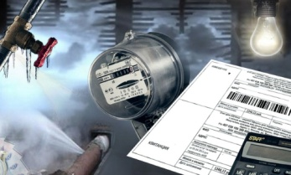
IV. Расходы бюджета
Жилищно-коммунальное хозяйство 5 670 тыс. руб. – будет направлено на финансирование жилищно-коммунальное хозяйство в 2024 году
Подраздел | 2022 год (прогноз) тыс. руб. | 2023 год (прогноз) тыс. руб. | 2024 год (прогноз) тыс. руб. | 2025 год (прогноз) тыс. руб. | 2026 год (прогноз) тыс. руб.
Жилищно-коммунальное хозяйство, всего | 7 771,3 | 32 150 | 5 670 | 6 062 | 7 872
Коммунальное хозяйство | 3 882,3 |  | 66 | 62 | 62
Благоустройство | 3 854 | 4 915 | 5 604 | 6 000 | 7 810
Другие вопросы в области жилищно-коммунального хозяйства | 35 | 27 235

Slide 36
IV. Расходы бюджета
Охрана окружающей среды 1 167 тыс. руб. – будет направлено на финансирование в 2024 году
Подраздел | 2022 год (прогноз) тыс. руб. | 2023 год (прогноз) тыс. руб. | 2024 год (прогноз) тыс. руб. | 2025 год (прогноз) тыс. руб. | 2026 год (прогноз) тыс. руб.
Охрана окружающей среды, всего | 1 906 | 8 509 | 1 167 | 1 417 | 1 617
Сбор, удаление отходов и очистка сточных вод | 1 906 | 8 509 | 1 167 | 1 417 | 1 617
Средства массовой информации 1 791 тыс. руб. – будет направлено на финансирование в 2024 году
Подраздел | 2022 год (прогноз) тыс. руб. | 2023 год (прогноз) тыс. руб. | 2024 год (прогноз) тыс. руб. | 2025 год (прогноз) тыс. руб. | 2026 год (прогноз) тыс. руб.
Средства массовой информации, всего | 1 700 | 1 700 | 1 791 | 1 800 | 1 800
Периодическая печать и издательства | 1 700 | 1 700 | 1 791 | 1 800 | 1 800

Slide 37
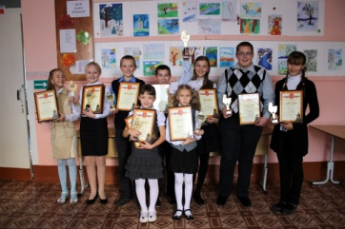
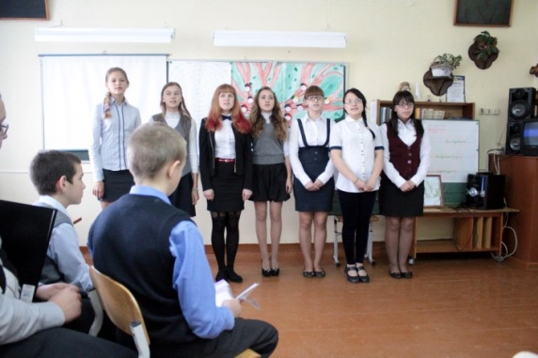
IV. Расходы бюджета
Образование 694 447,6 тыс. руб. – будет направлено на финансирование образования в 2024 году
Подраздел | 2022 год (факт) тыс. руб. | 2023 год (уточнен) тыс. руб. | 2024 год (прогноз) тыс. руб. | 2025 год (прогноз) тыс. руб. | 2026 год (прогноз) тыс. руб.
Образование, всего | 510 318,1 | 552 608 | 702 797,6 | 709 443,6 | 716 582
Дошкольное образование | 115 237,1 | 120 538,2 | 151 247,5 | 160 353,8 | 165 276,8
Общее образование | 322 021,5 | 356 462,8 | 450 029,9 | 475 513,4 | 477 451,8
Дополнительное образование детей | 40 189,3 | 39 042,5 | 36 054,4 | 36 318 | 36 318
Молодежная политика и оздоровление детей | 8 645,1 | 9 465,1 | 648,5 | 200 | 200
Другие вопросы в области образования | 24225,1 | 27 099,4 | 64 817,3 | 37 058,4 | 37 335,4

Slide 38
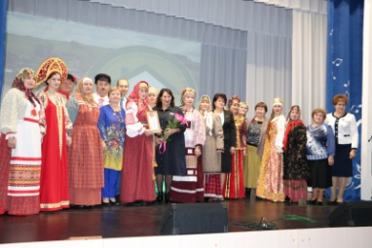
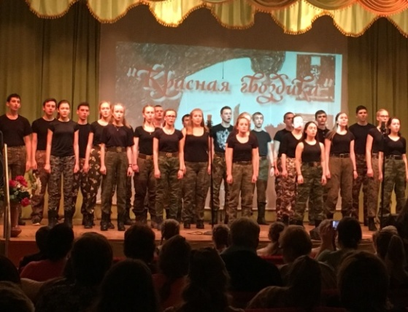
IV. Расходы бюджета
Культура, кинематография 15 244,2 тыс. руб. – будет направлено на финансирование культуры в 2024 году
Подраздел | 2022 год (прогноз) тыс. руб. | 2023 год (прогноз) тыс. руб. | 2024 год (прогноз) тыс. руб. | 2025 год (прогноз) тыс. руб. | 2026 год (прогноз) тыс. руб.
Культура, кинематография, всего | 10 334 | 10 537 | 15 244,2 | 15 448,5 | 14 783,0
в том числе
Культура | 5 937 | 5 747,2 | 7 839 | 8 548,5 | 7 465
Другие вопросы в области культуры, кинематографии | 4 397 | 4 789,8 | 7 405,2 | 6 900,0 | 7 318

Slide 39
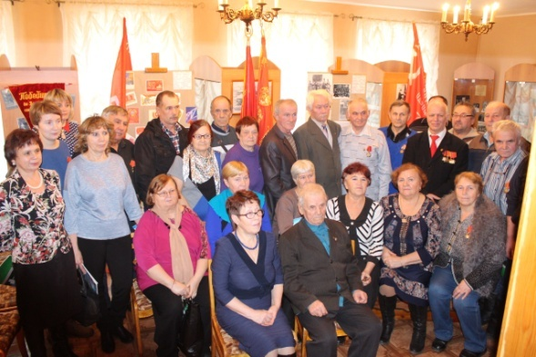
IV. Расходы бюджета
Социальная политика 95 541,6 тыс. руб. – будет направлено на финансирование социальной политики в 2024 году
Подраздел | 2022 год (прогноз) тыс. руб. | 2023 год (прогноз) тыс. руб. | 2024 год (прогноз) тыс. руб. | 2025 год (прогноз) тыс. руб. | 2026 год (прогноз) тыс. руб.
Социальная политика, всего | 89 364 | 92 431,7 | 95 541,6 | 98 018,4 | 100 425,6
Социальное обеспечение населения | 81 812,6 | 83 531,7 | 86 548,2 | 89 913,6 | 92 198,7
Другие вопросы в области социальной политики | 7 551,4 | 7 900 | 7 993,4 | 8 104,8 | 8 226,9
Охрана семьи и детства |  |  | 1000

Slide 40
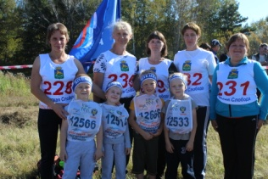
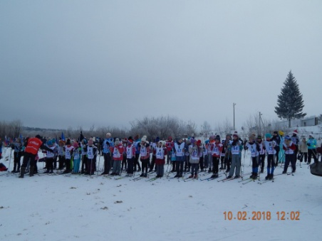
IV. Расходы бюджета
Физическая культура и спорт 24 274,1 тыс. руб. – будет направлено на финансирование физической культуры и спорта в 2024 году
Подраздел | 2022 год (прогноз) тыс. руб. | 2023 год (прогноз) тыс. руб. | 2024 год (прогноз) тыс. руб. | 2025 год (прогноз) тыс. руб. | 2026 год (прогноз) тыс. руб.
Физическая культура и спорт, всего | 1 000 | 1 753,2 | 24 274,1 | 22 083 | 21 261,6
Физическая культура | 1 000 | 1 753,2 | 21 983,1 | 19 792 | 18 970,6
Спорт высших достижений |  |  | 2 291 | 2 291 | 2 291

Slide 41
IV. Расходы бюджета
Обслуживание муниципального долга 10 тыс. руб. – будет направлено на финансирование в 2024 году
Подраздел | 2022 год (прогноз) тыс. руб. | 2023 год (прогноз) тыс. руб. | 2024 год (прогноз) тыс. руб. | 2025 год (прогноз) тыс. руб. | 2026 год (прогноз) тыс. руб.
Обслуживание государственного и муниципального долга, всего | 10 | 10 | 10 | 10 | 10
Обслуживание государственного и внутреннего муниципального долга | 10 | 10 | 10 | 10 | 10

Slide 42
IV. Расходы бюджета
Межбюджетные трансферты 455 829 тыс. руб. – будет направлено на финансирование в 2024 году
Подраздел | 2022 год (прогноз) тыс. руб. | 2023 год (прогноз) тыс. руб. | 2024 год (прогноз) тыс. руб. | 2025 год (прогноз) тыс. руб. | 2026 год (прогноз) тыс. руб.
Межбюджетные трансферты, всего | 266 933 | 239 200 | 455 829 | 415 877 | 413 148
Дотации на выравнивание бюджетной обеспеченности субъектов РФ и муниципальных образований | 42 319,1 | 49 407 | 51 326 | 52 605 | 54 007
Прочие межбюджетные трансферты общего характера | 224 613,9 | 189 793 | 404 503 | 363 272 | 359 141

Slide 43
IV. Расходы бюджета
Динамика доходов и расходов бюджета за 2014-2026 годы
тыс. рублей

Slide 44
IV. Расходы бюджета
ВЕДОМСТВЕННАЯ СТРУКТУРА РАСХОДОВ БЮДЖЕТА СЛОБОДО-ТУРИНСКОГО МУНИЦИПАЛЬНОГО РАЙОНА НА 2024 ГОД И ПЛАНОВЫЙ ПЕРИОД 2025 И 2026 ГОДОВ тыс. рублей
Код ГРБС | Показатель | 2024 год | 2025 год | 2026 год
 | ВСЕГО в том числе: | 1 426 547,7 | 1 408 042,4 | 1 407 547,4
901 | Администрация Слободо-Туринского муниципального района Свердловской области | 689 611,0 | 667 472,0 | 661 286,7
906 | Муниципальный отдел управления образованием Слободо-Туринского муниципального района | 725 790,6 | 730 146,6 | 736 343,6
912 | Дума Слободо-Туринского муниципального района | 4 392,5 | 4 055,1 | 3 871,8
913 | Контрольный орган Слободо-Туринского муниципального района | 6 753,6 | 6 368,7 | 6 045,3

Slide 45
IV. Расходы бюджета
Установлен объем бюджетных ассигнований на реализацию 15 муниципальных программ
на 2024 год – 1 411 040,4 тыс. рублей или 98,9 % расходов бюджета;
на 2025 год – 1 394 263,6 тыс. рублей или 99,02 % расходов бюджета;
на 2026 год – 1 394 173,3 тыс. рублей или 99,05 % расходов бюджета.

Slide 46
IV. Расходы бюджета
КАК ВЫГЛЯДИТ БЮДЖЕТ В РАЗРЕЗЕ МУНИЦИПАЛЬНЫХ ПРОГРАММ НА 2024 ГОД И ПЛАНОВЫЙ ПЕРИОД 2025 И 2026 ГОДЫ тыс. рублей
Номер строки | Наименование показателя | Сумма на 2024 год | Сумма на 2025 год | Сумма на 2026 год
1 | Расходы бюджета Слободо-Туринского муниципального района, всего: | 1 426 547,7 | 1 408 042,4 | 1 407 547,4
2 | из них:
3 | Муниципальная программа «Обеспечение деятельности администрации Слободо-Туринского муниципального района, реализация вопросов органов местного самоуправления в Слободо-Туринском муниципальном районе» на 2023-2028 годы | 55 786 | 54 880,3 | 56 379,0
4 | Муниципальная программа «Обеспечение комплексной безопасности жизнедеятельности населения в Слободо-Туринском муниципальном районе» на 2023-2028 годы | 11 760,8 | 15 590 | 17 607,0
5 | Муниципальная программа «Развитие культуры, физической культуры, спорта и молодежной политики в Слободо-Туринском муниципальном районе» на 2019-2027 годы | 17 470,3 | 16 773,5 | 16 228,0
6 | Муниципальная программа «Социальная поддержка населения в Слободо-Туринском муниципальном районе» на 2023-2028 годы | 93 441,6 | 96 918,4 | 100 425,6
7 | Муниципальная программа «Управление финансами Слободо-Туринского муниципального района на 2019-2027 годы» | 472 577,0 | 432 749 | 430 756
8 | Муниципальная программа «Дорожная деятельность и транспортное обслуживание населения в Слободо-Туринском муниципальном районе» на 2023-2028 годы | 27 323,1 | 39 781,8 | 30 390,1

Slide 47
Номер строки | Наименование показателя | Сумма на 2024 год | Сумма на 2025 год | Сумма на 2026 год
9 | Муниципальная программа «Повышение эффективности управления муниципальной собственностью на территории Слободо-Туринского муниципального района» на 2019-2027 годы | 4 532 | 4 634 | 4 754
10 | Муниципальная программа «Развитие системы образования в Слободо-Туринском муниципальном районе до 2027 года» | 725 790,6 | 730 146,6 | 736 343,6
11 | Муниципальная программа «Содействие развитию малого и среднего предпринимательства в Слободо-Туринском муниципальном районе» на 2019-2027 годы | 625 | 625 | 625
12 | Муниципальная программа «Укрепление общественного здоровья в Слободо-Туринском муниципальном районе» на 2023-202 годы | 55 | 55 | 55
13 | Муниципальная программа «Комплексное развитие сельских территорий Слободо-Туринского муниципального района на 2020-2025 годы» | 1 420 | 1 420 | 0
14 | Муниципальная программа «Формирование законопослушного поведения участников дорожного движения в Слободо-Туринском муниципальном районе» на 2019-2024 годы | 30 | 450 | 550
15 | Муниципальная программа «Профилактика терроризма, а также минимизация и (или) ликвидация последствий его проявлений в Слободо-Туринском районе на 2020-2025 годы» | 173 | 185 | 0
16 | Муниципальная программа «Профилактика экстремизма, гармонизации межнациональных и межконфессиональных в Слободо-Туринском районе на 2023-2028 годы» | 56 | 55 | 60
17 | Итого по муниципальным программам: | 1 411 040,4 | 1394 263,6 | 1394 173,3

Slide 48
Структура муниципальных программ Слободо-Туринского муниципального района на 2024 год.

Slide 49
IV. Расходы бюджета
Структура программно-целевого бюджета по расходам
В структуре расходов на 2024 год программная часть запланирована в сумме 1 411 040,4 тыс. рублей и составляет 98,91 % от общего объема расходов, не программные направления деятельности запланированы в сумме 15 507,3 тыс. рублей или 1,09 % в общем объеме расходов.

Slide 50
IV. Расходы бюджета
Структура муниципального долга Слободо-Туринского муниципального района за 2022-2026 годы.

Slide 51
V. Общие характеристики бюджета
ОСНОВНЫЕ ХАРАКТЕРИСТИКИ БЮДЖЕТА СЛОБОДО-ТУРИНСКОГО МУНИЦИПАЛЬНОГО РАЙОНА НА 2024 ГОД тыс. рублей

Slide 52
V. Общие характеристики бюджета
ОСНОВНЫЕ ХАРАКТЕРИСТИКИ БЮДЖЕТА НА ПЛАНОВЫЙ ПЕРИОД
2025 и 2026 ГОДОВ тыс. рублей

Slide 53
VI. Межбюджетные отношения
Межбюджетные трансферты на 2024 год и плановый период 2025 и 2026 годы тыс. рублей
Показатель | 2024 | 2025 | 2026
ВСЕГО в том числе: | 462 233 | 415 877 | 413 148
Национальная экономика | 800
Межбюджетные трансферты общего характера бюджетам сельских поселений и МО | 455 829 | 415 877 | 413 148
Субсидии ЖКХ | 5 604
Виды межбюджетных трансфертов | Определение | Аналогия в семейном бюджете
Субвенции | Предоставляются на финансирование переданных полномочий | Вы даете деньги своему ребенку и посылаете его в магазин купить продукты по списку
Дотации | Предоставляются без определения конкретной цели их использования | Вы даете ребенку «карманные» деньги
Иные межбюджетные трансферты | Предоставляются: На условиях определенных двумя сторонами; На выравнивание бюджетной обеспеченности без определения конкретной цели их использования | Вы даете своему ребенку деньги на определенных условиях; Вы содержите ребенка
Межбюджетные трансферты – денежные средства, предоставляемые из одного уровня бюджетной системы в другой.

Slide 54
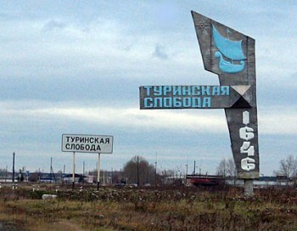
Спасибо за внимание!
Разработчик презентации «Бюджет для граждан» по проекту решения «О бюджете Слободо-Туринского муниципального района на 2023 год и плановый период 2024 и 2025 годов»
Финансовое управление администрации
Слободо-Туринского муниципального района
Начальник Лыскина
Оксана Михайловна
Наш адрес: 623930, с. Туринская Слобода, ул.Ленина, д.1
Телефон: (34361) 2-13-37, 2-10-79. Факс: (34361) 2-13-37
E-mail: finsloboda@mail.ru

